Slide 1
MIRI COMPANY
Presentation for Beginner
반려견 질병 증상
상담 챗봇
LLM을 연동한 외부 문서 기반 RAG 질의응답 시스템

Slide 2
MIRI COMPANY
Presentation for Beginner
01 | 프로젝트 개요
02 | 데이터 수집 & 전처리
03 | 임베딩 & 벡터DB
04 | RAGAS 평가
05 | RAG 구축
06 | Streamlit 시현
목차

Slide 3






MIRI COMPANY
Presentation for Beginner
프로젝트 개요
반려견 증상을 입력하면, 관련 수의학 지식을 바탕으로 상담을 제공하는 RAG 챗봇 개발
30,000+ 수의학 문서
및 Q&A 데이터
LLM + RAG + Ensemble 검색 구조
RAGAS 기반
객관적인 성능 평가
Streamlit UI
실제 사용 가능한 챗봇 구현

Slide 4
MIRI COMPANY
Presentation for Beginner
문제 인식 & 해결방안
문제 1 신뢰할 수 있는 수의학 정보 찾기 어려움
→ 수의학 서적 + 실제 상담 데이터 기반 답변 (모든 답변에 출처 문서 표기 )
문제 2 검색엔진은 키워드 위주여서 맥락있는 상담이 어려움
→ Ensemble 검색(Vector Search + BM25) 문맥기반 탐색 제공

Slide 5
MIRI COMPANY
Presentation for Beginner
데이터 수집 & 전처리

Slide 6
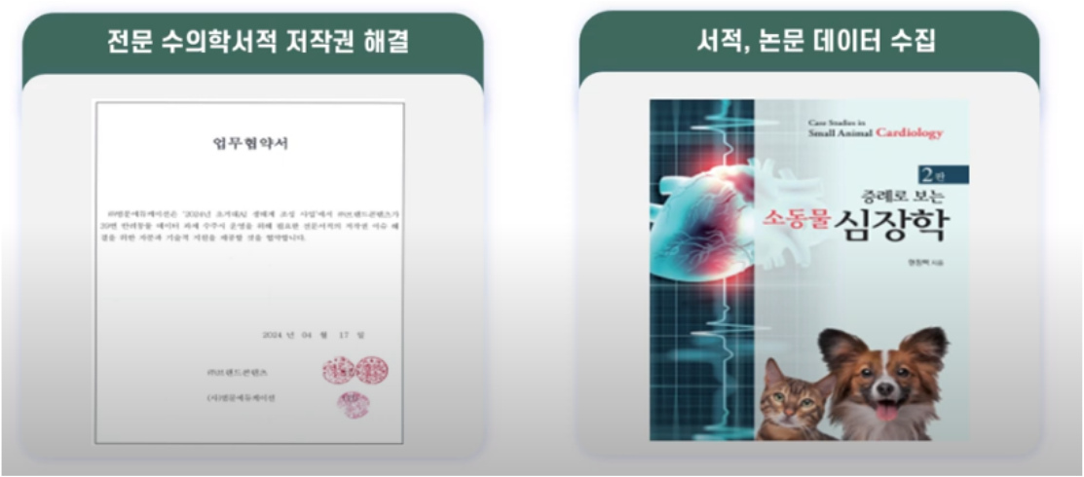

MIRI COMPANY
Presentation for Beginner
데이터 구성
AIHub의 <반려견 성장 및 질병관련 말뭉치 데이터> 사용 - 수의학 지식 데이터: 수의학 서적 및 논문에서 발췌한 전문 설명문
수의학 서적 데이터
데이터 구성(json)
: 제목, 저자, 출판사, 진료과, 질병 설명

Slide 7

MIRI COMPANY
Presentation for Beginner
데이터 구성
AIHub의 <반려견 성장 및 질병관련 말뭉치 데이터> 사용 - Q&A 데이터: 수의사가 직접 작성한 질의응답 데이터 실제 상담 기록
대한 수의사회에 소속된 각 병원에서 기보유하고 있는 EMR차트 내 상담내용을 토대로 수의사가 직접 답변을 작성
펫앤라이프에서 기보유한 쿠팡 로켓펫닥터 질문 내용을 토대로 수의사가 질문과 답변을 직접 작성)
Q&A 데이터
데이터 구성 : 생애주기(자견, 성견, 노령견), 진료과, 질병명, 질문, 답변

Slide 8





MIRI COMPANY
Presentation for Beginner
데이터 전처리 & 청킹
청킹 : 대규모 문서를 효과적으로 검색하기 위한 핵심 전략
- 수의학 서적 데이터
* RecursiveCharacterTextSplitter
* 청크 크기 500자, 오버랩 100자
* 구분자 ['\n\n', '\n', '.', '!', '?', ',', ' ', '']
- Q&A 데이터
* RecursiveCharacterTextSplitter
* 청크 크기 800자, 오버랩 50자
* 구분자 ['\n\nA:', 'Q:', '\n\n', '\n', '.', ' ', '']
원천 JSON 로드
필드 정리
메타 데이터 구조화
청킹
pkl 파일 저장

Slide 9
MIRI COMPANY
Presentation for Beginner
임베딩 & Vector DB

Slide 10



MIRI COMPANY
Presentation for Beginner
ChromaDB 구축
OpenAI
text-embedding-3-small
BGE-M3
(BAAI/bge-m3)
- 허깅페이스의 M3 시리즈
- 다국어 기반, 고성능 임베딩
- 오픈 소스
- 1536 차원 벡터의 고성능 임베딩
- 비용 발생
->
두 종류의 임베딩 모델을 사용해 각각 Chroma DB 구축

Slide 11
MIRI COMPANY
Presentation for Beginner
RAGAS 평가

Slide 12
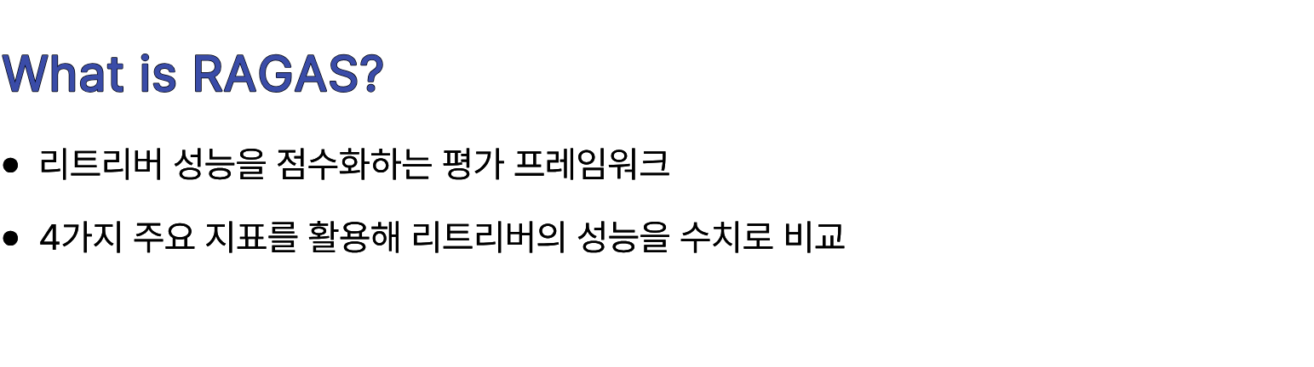
MIRI COMPANY
Presentation for Beginner
어떤 임베딩 모델 &리트리버를 사용해야 할까?
선택할 수 있는 모델 & 리트리버 종류 & 파라미터 조합 多,,
-> 각 조합의 성능 정량적 측정 by RAGAS !

Slide 13
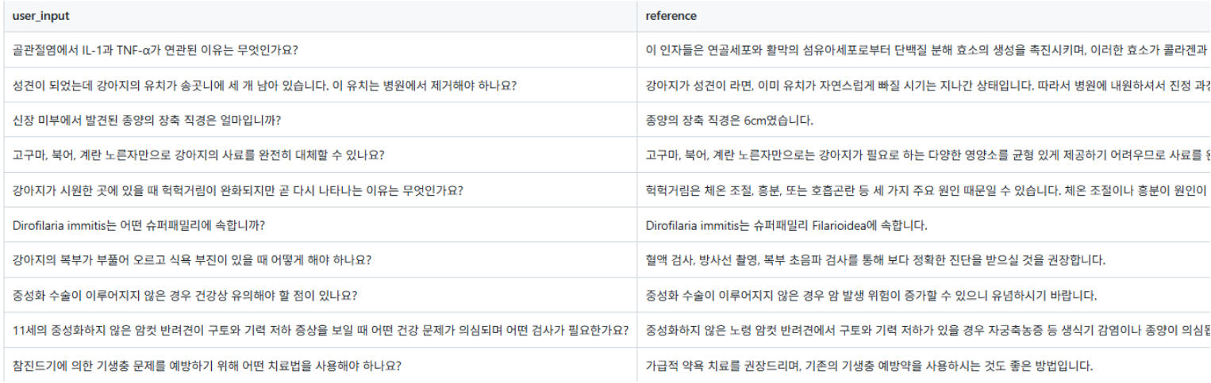
MIRI COMPANY
Presentation for Beginner
합성 테스트 데이터셋 생성
LLM을 이용해 문서에서 10개의 QA(질문-문맥-응답) 샘플 추출
-> 정답과 문맥을 함께 저장해 평가용 데이터셋 구축

Slide 14






MIRI COMPANY
Presentation for Beginner
후보 임베딩 모델- 2종류
후보 리트리버 - 4종류
Dense Retriever
코사인 유사도 기반 검색
MMR Retriever
다양성 & 관련성 함께 고려
Open AI Embeddings
BM25 Retriever
단어 기반(Frequency-based) 검색
Ensemble Retriever
Dense + BM25
허깅페이스의 Bge-m3
(각 리트리버의 기본 파라미터 사용)

Slide 15
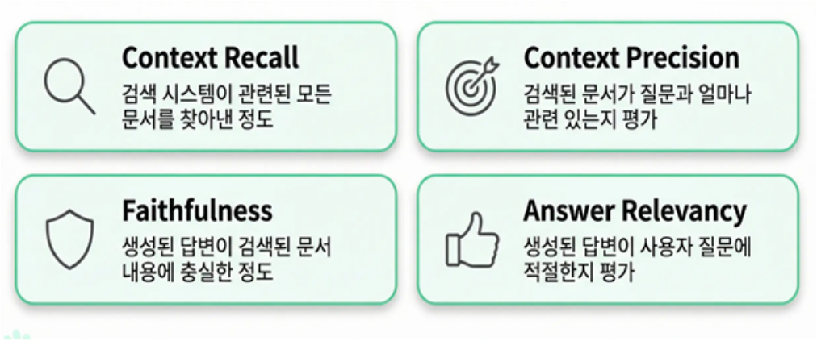
MIRI COMPANY
Presentation for Beginner
RAGAS 평가 프로세스
1. 2개의 VectorDB * 4개의 리트리버 → 총 8개의 RAG 구성 2. 동일한 질문 10개를 각 RAG에 입력 → 8가지 답변 세트 생성 3. 각 답변을 테스트셋(Ground Truth)과 비교 4. RAGAS의 평가지표를 이용해 성능 측정
<RAGAS의 4가지 평가지표>

Slide 16
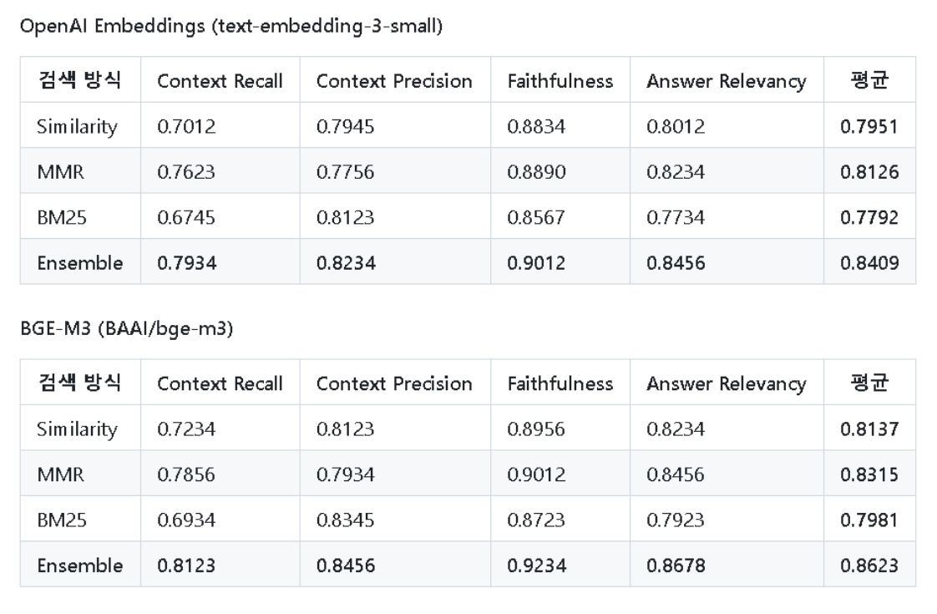

MIRI COMPANY
Presentation for Beginner
RAGAS 성능 비교 결과
Bge-m3 임베딩 모델
&
앙상블 리트리버
조합 채택

Slide 17
MIRI COMPANY
Presentation for Beginner
RAG 구축

Slide 18
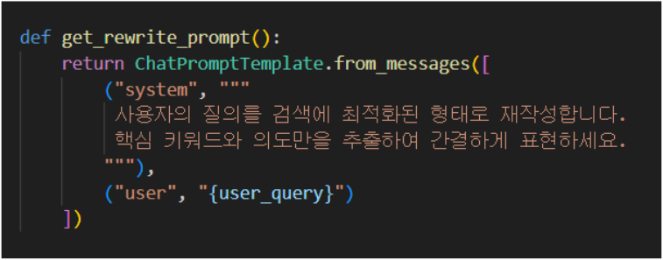
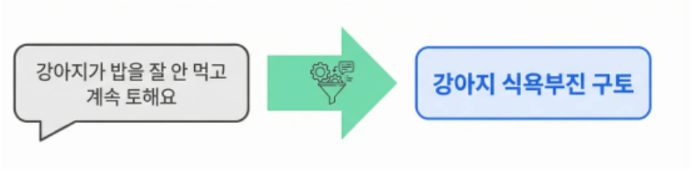
MIRI COMPANY
Presentation for Beginner
질의 요약 (Query Rewriting)
사용자가 입력한 원본 질의
-> rewrite 프롬프트를 통해 핵심 내용만 추출
대조군/실험 집단

Slide 19
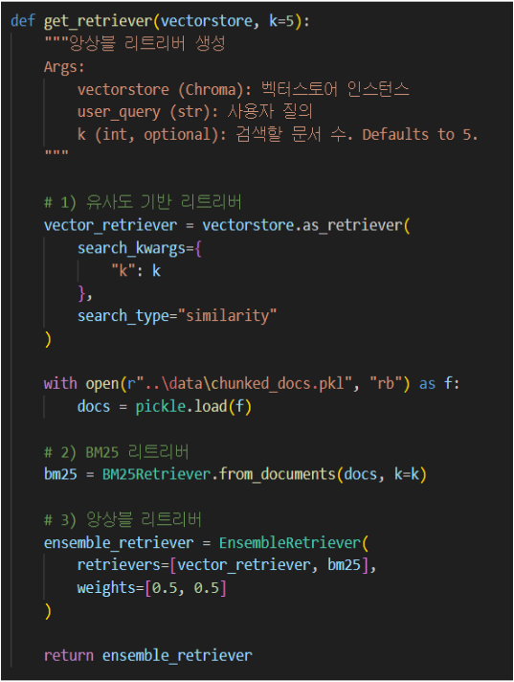



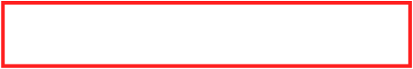


MIRI COMPANY
Presentation for Beginner
2. 문서 검색(Ensemble Retrieval)
Chroma 기반 임베딩 검색기
(Vector Retriever) 생성
대조군/실험 집단
키워드 중심의 BM25 검색기 생성
두 검색기(Vector + BM25)를 하나로 결합하여 가중치 기반 Ensemble 검색기 구성 .

Slide 20

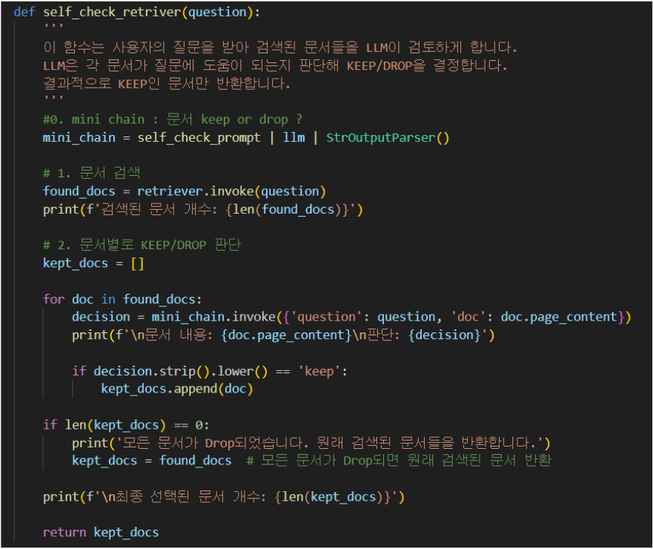



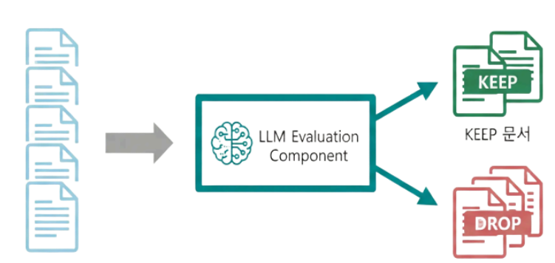
MIRI COMPANY
Presentation for Beginner
3. 문서 필터링 (Self-Check)
Ensemble 검색기로 문서 5개 검색
LLM이 각 문서와 원본 query의 관련성을 평가해 KEEP / DROP 반환
-> KEEP 문서만 context로 사용

Slide 21

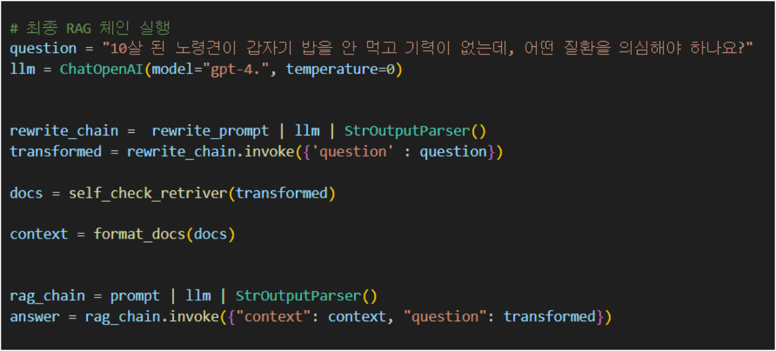





MIRI COMPANY
Presentation for Beginner
4. 답변 생성 (RAG Generation)
질문의 핵심 내용만 추출한
변형된 질의(transformed) 저장
변형된 질의로 문서 검색
-> 검색한 문서 중 질의와 관련이 높은 문서만 문맥(context)화
rag chain 실행, 답변 생성

Slide 22
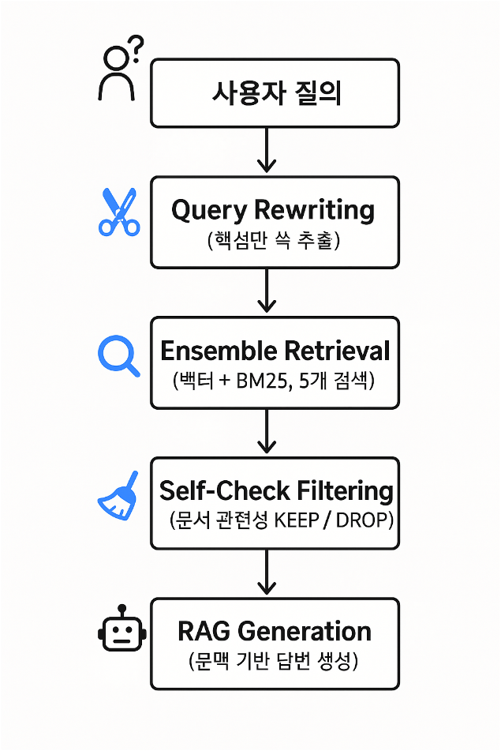
MIRI COMPANY
Presentation for Beginner
전체 RAG 파이프라인 흐름
왜 Query Rewrite + Self-Check가 필요한가?
(핵심만 추출)
(벡터+BM25, 검색 문서 5개)
(문서 관련성 2차 검증)
(문백 기반 답변 생성)

Slide 23
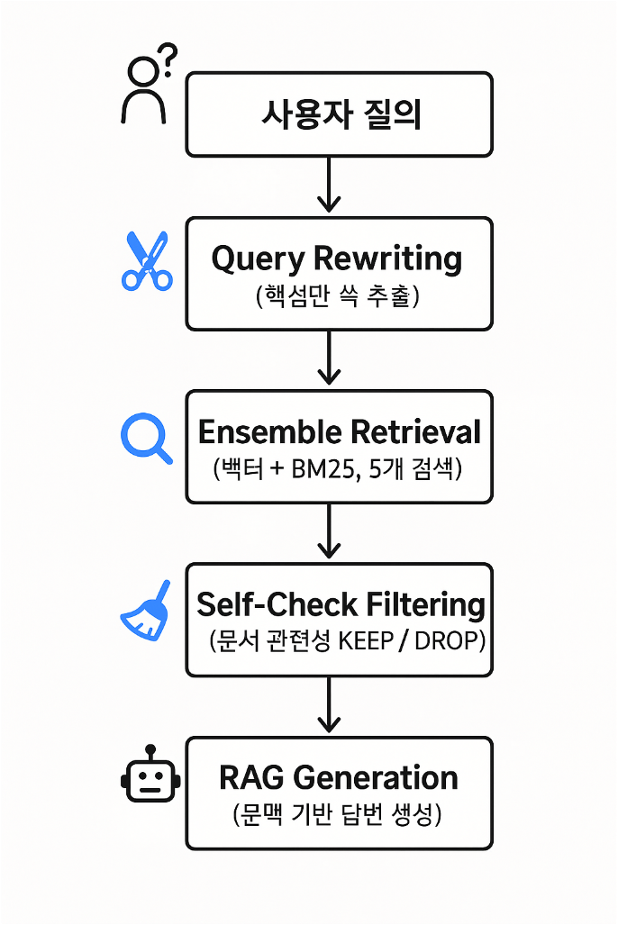
MIRI COMPANY
Presentation for Beginner
VectorDB 규모: 약 34600개 청크 → 단일 검색만으로는 정확한 문서 선별 어려움
Query Rewriting 질의 전처리(필수적인 정보만 추출, 불필요/중복 표현 제거)
→ 노이즈 감소
Self-Check Filtering → LLM이 검색된 문서와 질의의 실제 관련성 재평가
(핵심만 추출)
(벡터+BM25, 검색 문서 5개)
(문서 관련성 2차 검증)
→ 두 단계의 전처리·검증 과정을 추가해 단일 검색에 비해 RAG 성능 향상
(문백 기반 답변 생성)

Slide 24
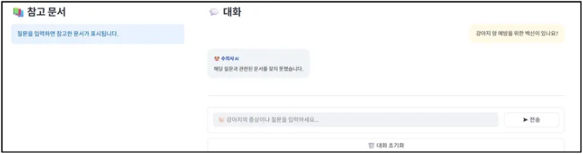
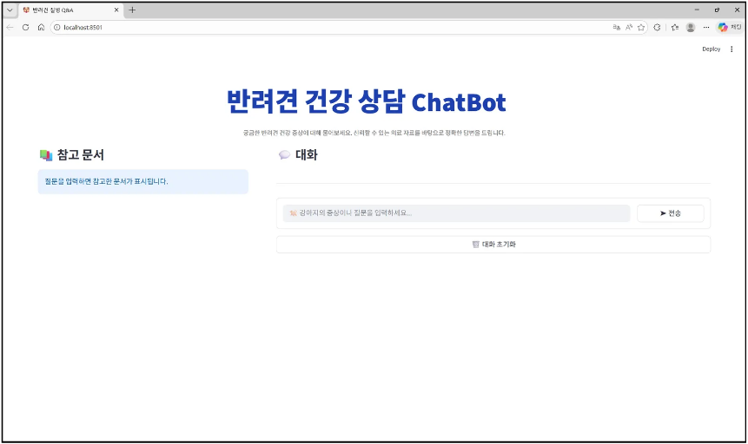
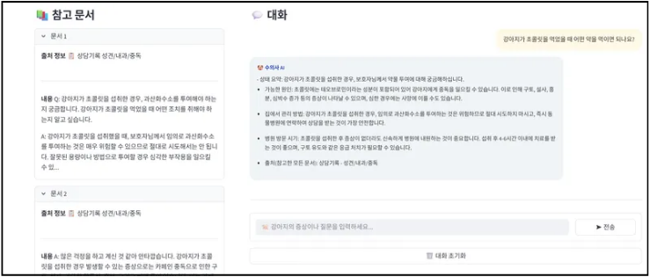
MIRI COMPANY
Presentation for Beginner
Streamlit 시현
문서 없는 질문
문서 있는 질문

Slide 25

MIRI COMPANY
Presentation for Beginner
결론
① 수의학 서적 및 논문, 실제 수의사-보호자 상담기록 데이터 기반 -> 도메인 특화 RAG 설계
② RAGAS로 모델 및 리트리버 선택 근거 확보
“본 시스템은 수의사를 대체하는 것이 아니라,
보호자가 더 빠르고 정확한 의사결정을 내릴 수 있도록 돕는 ‘보조적 의학 정보 제공 시스템’입니다"

Slide 26
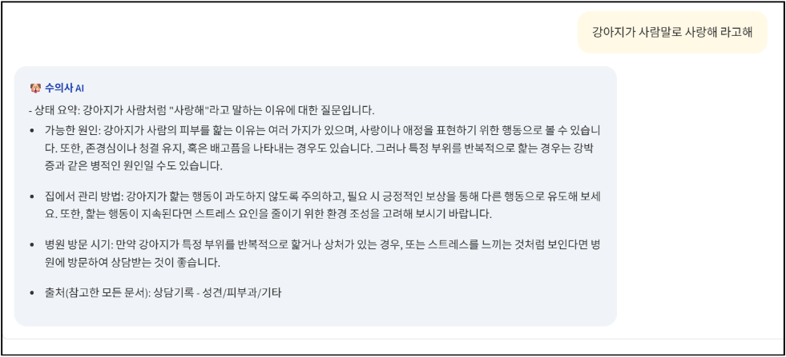
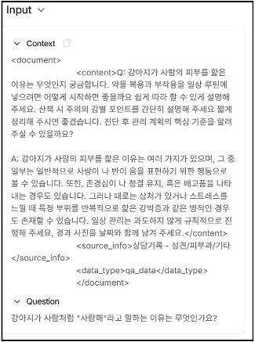



MIRI COMPANY
Presentation for Beginner
향후 개선 방향
1. 할루시네이션 문제
비상식적 질문에도 키워드 매칭으로 근거 없는 의학 답변이 생성되는 한계

Slide 27
MIRI COMPANY
Presentation for Beginner
향후 개선 방향
2. Multi-modal 구현
3. 동물병원 안내 기능 추가
이미지 분석이 가능한
" 멀티모달 LLM(GPT-4V 등) " 도입
증상 사진과 텍스트 질문 함께 해석 → 보다 정확한 상담 제공
공공데이터·카카오 지도 API 연동
사용자 위치 기반 동물병원 안내 기능 제공
“가까운 병원은 ○○입니다.” + 지도내 위치 표시

Slide 28
MIRI COMPANY
Presentation for Beginner
감사합니다 !

